Slide 1
Venus II
Processo de pagamentos
Implantação M&A
23 Mar 2023

Slide 2
Sumário
0. Resumo - Receitas e Despesas Lemvig
Receita – Base fee das 8.000 Torres (pela Oi)
1a. Pagamento do Aluguel das Torres com conta vinculada
1b. Fluxo Financeiro da conta vinculada
2. Receita de Atacado – Contratos de Compartilhamento
2a. Contestação de valores Energia e solo Oi
2b. Contestação de valores Infra e solo Terceiros
3. Pass through de Solo
3a. Despesa de aluguel de solo de terceiros
3b. Despesa de aluguel de solo Oi com multilocatários
3c. Receita de aluguel de solo dos contratos de compartilhamento
3d. Receita de rateio de solo
4. Pass through de energia
4a. Repasse de energia
5. Conciliação do contas a receber da Lemvig
6. Arquivos do processo

Slide 3
Resumo dos processos
0
Venus II

Slide 4
Resumo dos processos
1
1a
5
Receita – Base fee
Receita de
Base fee das 8.000 Torres
Pagamento Oi p/ Lemvig com uso de valores da conta vinculada
Conciliação da receita da Lemvig
2
2a
Receita de Atacado Lemvig
Receita dos
contratos de compartilhamento
Contestação Energia e Solo Oi
2b
Contestação Infra e Solo Terceiros
3c
Receita de Aluguel de Solo dos contratos de compartilhamento
3a + 3b – 3c = 3d
Valor de rateio de solo que a Oi S/A deve pagar para a Lemvig
3b
3d
Pass through de Solo
Despesa de aluguel de solo Oi com multilocatários
Receita do
Rateio de Solo
3a
Despesa de aluguel de solo de Terceiros
4
4a
4 - 2 = 4a
Valor do repasse de energia
Repasse da
Receita de Energia dos contratos de compartilhamento
Repasse
de
energia
Pass through de energia
Nota:
1: ....

Slide 5
Pontos Definidos
Valores de Climatização serão cobrados embutidos na energia conforme contratos atuais;
Valores de energia apurado pelo medidor seriam divulgado para o time de Atacado Oi avaliar se a energia prevista em contrato de compartilhamento é menor que a energia apurada pelo medidor

Slide 6
Pontos a resolver
Padronizar planilhas dos contratos de compartilhamento das SPEs e incluir na planilha consolidada para faturamento pela Lemvig;
Caso de Energia - Tim: ( I ) Manutenção do faturamento full de energia ou alterar para validado? (II) Lemvig/HL emitirá fatura recolhendo imposto (PIS/COFINS) para nota que não será paga? (III) Como fica o processo judicial com a Tim após o closing?
Prever processo de contestação de energia/ solo: análise dos valores não validados, geração de argumentação, geração de nova cobrança ou cancelamento da cobrança para Lemvig/ Operadoras destes valores;
Incluir a cobrança de energia para os contratos de compartilhamento da SPE’s; Necessário avaliar se a Oi cobrou estes valores de energia diretamente, uma vez que a Lemvig é dona das Torres desde 02/jan/2023.
Verificar com a HL como será a implantação de medidores de energia em nome das demais operadoras;

Slide 7
Aluguel das Torres
1
Venus II

Slide 8
Receita de Base fee das 8.000 Torres (Aluguel das Torres da Lemvig - Pagamento Oi)
1
Anexo 2 MLA
Input_VenusII_SB1_AAAAMMDD
Nota fiscal emitida
Pagamento_ContaVinculada_AAAAMMDD
Consolida valores por UF e gera lista para emissão do faturamento contra Oi
@
Gera lista das torres¹ com valores para a cobrança de AEV
Lemvig:
Atacado
Lemvig:
Faturamento:
Iara
(TSA)
Envia notas fiscais³ para pagamento pela Oi
Gera notas fiscais¹ (PDF) no B1 para cada fatura que consta na lista recebida
5
Recebe notas fiscais para pagamento da Oi e proporção do valor das Torres RBR por UF
Inicia processo de pagamento - internalização das notas fiscais e valores
…
Patrimônio Oi:
Tatiana Cardozo
1a
Valida valores a pagar
@
@
Indica proporção do aluguel das Torres por UF
(RBR e Não RBR)
Patrimônio Oi: Rodrigo Godinho
Nota:
1: ....
@
Nota: 1: Torres deverão ser segregadas entre RBR e Não RBR para atendimento ao Despacho Anatel, notas fiscias deverão ser emitidas de forma segregada também.

Slide 9
Fluxo de Pagamento Oi para Lemvig com uso de valores da conta vinculada
1a
Nota fiscal emitida
Pagamento_ContaVinculada_AAAAMMDD
@
Cria pedido no SAP Oi e emite pagamento das notas seguindo proporção por tipo de torre
Envia e-mail¹ ao CAP com o descritivo dos valores: nº do pedido, da NF e vlr cadastrado por tipo de pgto
Realiza upload das notas fiscais e/ou notas de débito pagas no sharepoint
SLA
Patrimônio Oi:
Tatiana Cardozo
@
1
5
Lista de distribuição do @:
Vitor Galvão;
Manuela Sá;
Daniele Gouvea;
Carolina Gava;
@
CAP Oi:
Manuela Grande/ Vitor Galvão
Solicita liberação dos valores da conta vinculada para Tesouraria
Realiza pagamentos e registra no controle mensal do sharepoint
Solicita upload das notas fiscais e/ou notas de débito pagas no sharepoint
Baixa e Realiza upload do extrato da conta corrente no sharepoint
Sharepoint CAP – end:
@
Tesouraria Oi:
Carolina Gava/
Daniele Gouvea
Libera recursos seguindo fluxo financeiro aprovado pela Anatel
Baixa e Realiza upload do extrato do fundo no sharepoint
1b
Baixa extratos e notas fiscais do sharepoint para envio a Anatel
Regulatório Oi:
Carlos Galvão/
Renata Tumba
Nota:
1: ....
Patrimônio Oi: Rodrigo Godinho
Nota: 1: E-mail deverá indicar o valor dos pedidos que correspondem as Torres que são da RBR. Esse valor deverá ser informado para a retirada da mesma quantia da conta vinculada.

Slide 10
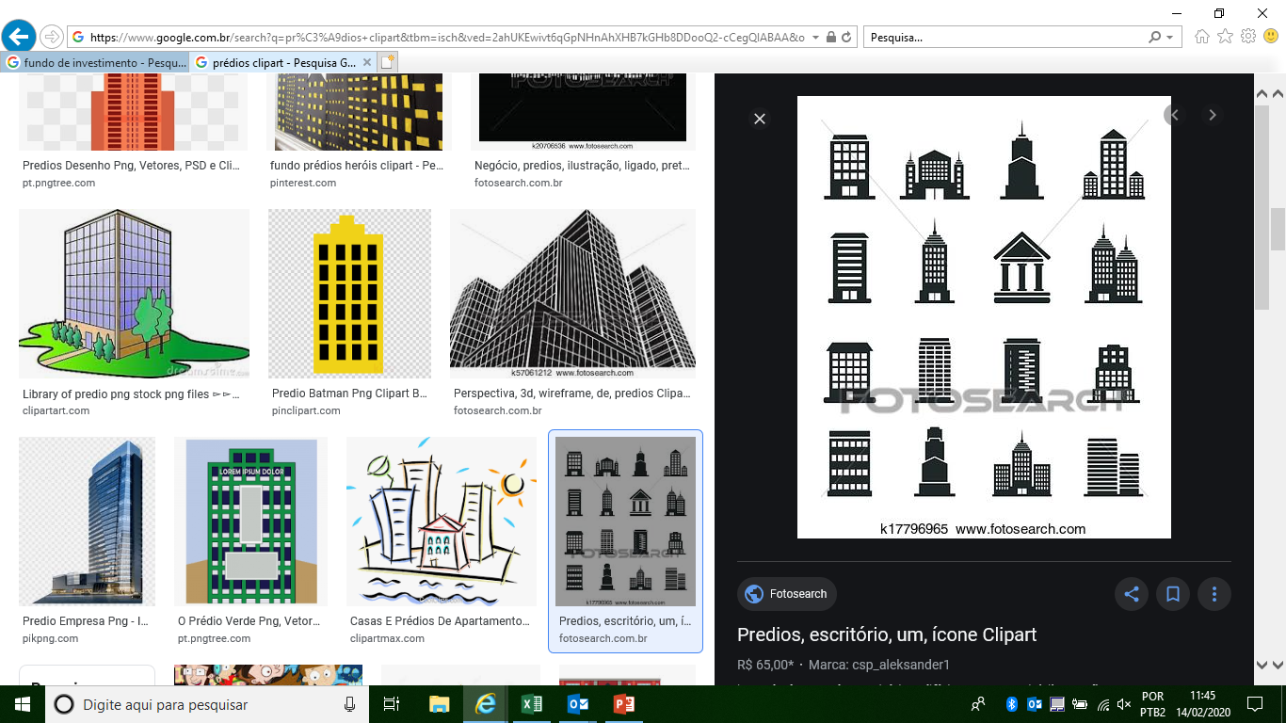
Fluxo financeiro para tratamento de valores vinculados acordado com Anatel
1b
Descrição do Fluxo:
Oi recebe recursos relativos à alienação dos bens reversíveis na conta corrente;
Os recursos são aplicados em fundo de investimento** exclusivo da Companhia até a sua utilização.
Esta etapa garante a remuneração dos recursos, bem como reduz significativamente o risco de bloqueios judiciais.
Oi resgata recursos do fundo gradualmente, conforme a execução de pagamentos autorizados. Os recursos precisam circular pela conta de Tesouraria, conta vinculada ao fundo para resgates.
Os recursos relativos aos pagamentos são transferidos para a conta corrente para registro do fluxo financeiro para comprovação.
Os recursos são transferidos para a conta do Contas a Pagar para a execução dos pagamentos
Contas a Pagar irá realizar os pagamentos para os serviços autorizados pela Anatel
Informações que serão levantadas e compartilhadas:
Extrato Conta Corrente;
Extrato do Fundo;
Comprovantes de pgto – NFs e/ou Notas de Débito
2
Fundo de Investimento
3
1
Conta Corrente*
4
Centralizadora de Tesouraria
5
Conta Contas a Pagar
6
Despacho Anatel
Fornecedores
Pedidos de Uso relacionados a Concessão
*Nova Conta Corrente para receber os recursos. Banco do Brasil (001) / Agência: 3064-3 / Conta Corrente: 997.308-7
** Fundo de Investimento aplicado em compromissado com lastro a título publico federal de curto prazo (1D) “Joatinga”

Slide 11
Papéis e Responsabilidades – Processo Financeiro
Responsável
Atividade
Contas a pagar
Gestão da movimentação da conta e seu tratamento administrativo, isto é: Baixa do extrato, Conciliação dos valores do extrato e conta contábil, atuação em respostas para auditoria junto a contabilidade;
Extrato Mensal da conta corrente: Banco do Brasil (001) / Agência: 3064-3 / Conta Corrente: 997.308-7
Tesouraria
Aplicação e resgate dos recursos da conta;
Extrato da Movimentação do Fundo de Investimento;
Patrimônio
Disponibilização das notas fiscais referentes aos pagamentos de aluguéis das Torres da Lemvig (marcadas na RBR);
Descritivo excel dos pagamentos solicitados
Patrimônio / Legado / Jurídico
Disponibilização das notas fiscais referentes aos pagamentos dos demais serviços da concessão* a ser negociado junto a Anatel
Regulatório
Envio dos Extratos da conta corrente e do fundo para Anatel;
Envio dos comprovantes de pgto com recursos da conta corrente;

Slide 12
Despacho Anatel
DESPACHO DECISÓRIO Nº 14/2023/COUN/SCO
Processo nº 53500.320283/2022-52
Determinação para que a Oi S.A. - Em recuperação Judicial, de forma excepcional, e em deferência ao trabalho em trâmite no Tribunal de Contas da União - TCU:
I - abrir conta bancária específica para o recebimentos dos valores relacionados com a presente alienação, devendo encaminhar suas informações em até 5 (cinco) dias, após sua abertura (instituição bancária, agência e número);
II - depositar todos os valores recebidos na conta bancária específica e a cada depósito a Agência deve ser informada em até 5 (cinco) dias;
III - não movimentar os valores depositados, até que devidamente autorizado pela Anatel, exceto quanto aos valores relativos aos aluguéis mensais pela utilização dos respectivos ativos, e à sua aplicação em título público do Tesouro Direto de curta liquidação, sem marcação à mercado, para atualização monetária; e,
IV - encaminhar mensalmente à Anatel os comprovantes dos pagamentos dos aluguéis e extrato da conta bancária, para acompanhamento.

Slide 13
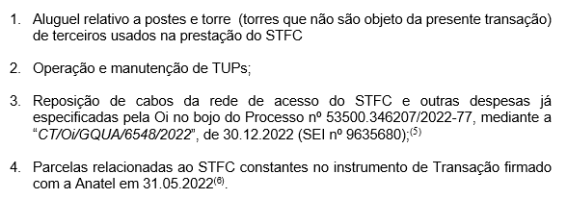
Premissa de uso dos recursos da conta corrente vinculada
Pré- aprovado pelo DESPACHO DECISÓRIO Nº 14/2023/COUN/SCO
Processo nº 53500.320283/2022-52
Pagamento de aluguéis mensais pela utilização dos respectivos ativos - Torres da Lemvig listadas na RBR
Pedidos em aprovação pela Anatel:

Slide 14
Resumo da Receita de Aluguel das Torres da Lemvig - Pagamento Oi
Valores faturados, Apurados e Acertos a executar entre Oi e Lemvig
Jan/23
Fev/23
Mar/23
Qtde de Torres: 8.000 x
Valor unitário: R$ 3.000 +
Imposto (Pis/Cofins): 9,25% =
Valor pago a Lemvig: R$ 26.446.280,99
Vencimento: 20/M+1/AAAA
Qtde de Torres: 8.000 x
Valor unitário: R$ 3.000 +
Imposto (Pis/Cofins): 9,25% =
Valor pago a Lemvig: R$ 26.446.280,99
Vencimento: 20/M+1/AAAA
Qtde de Torres: 8.000 x
Valor unitário: R$ 3.000 +
Imposto (Pis/Cofins): 9,25% =
Valor pago a Lemvig: R$ 26.446.280,99
Vencimento: 20/M+1/AAAA

Slide 15
Receita Atacado Lemvig
2
Venus II

Slide 16
Receita dos contratos de compartilhamento
2
Planilha DEINF por contrato/ operadora validado
Planilha Engrenagem
Faturamento consolidado
Planilha DEINF por contrato/ operadora
Notas fiscais emitidas
3c
Envia por e-mail DEINFs para validação das operadoras
Gera DEINF de cada contrato de compartilhamento das Operadoras
Recebe validação das operadoras
Gera lista das faturas¹² com base nos valores validados por operadora
Lemvig:
Atacado
28 DU – Todo processo?
4
5
5 DU
5 DU
10 DU
3 DU
Verifica se Energia Medidor < VAS Energia
2a
3b
4
Envia notas fiscais³ para pagamento às operadoras
Gera notas fiscais (PDF) no B1 para cada fatura que consta na lista recebida
Faturamento:
Iara
(TSA)
Apura contestações
2b
3d
3 DU
2 DU
Nota:
1: Lemvig emite faturamento de base fee, solo e energia em cima dos valores validados pelas Operadoras. Exceto, casos em que operadora não realiza a validação dentro do SLA acordado e caso da Tim.
2: Faturamento de energia da Tim é em cima do valor total bruto e é realizado separado do faturamento de infra/solo, decorrente da discussão judicial.
3: Atualmente são geradas 104 notas incluindo energia;
Legenda:
Planilha Engrenagem: valores consolidados com de/para das torres que contempla valores de base fee, solo, energia e climatização por operadora, contrato/DEINF Atacado e torre;
Faturamento consolidado por Operadora, DEINF, Contrato, UF
Planilha DEINF por contrato/ operadora: visão dos valores a faturar por torres compartilhadas por operadora em seus respectivos contratos. Contempla valores de base fee, solo, energia e climatização.
Notas fiscais emitidas
Nota:
1: ....
Planilha DEINF por contrato/ operadora validado: visão dos valores a faturar por torres compartilhadas por operadora em seus respectivos contratos. Contempla valores de base fee, solo, energia e climatização.

Slide 17
Contestação de Valores (Não Validados) – Energia e Solo Oi
2a
Planilha DEINF por contrato/ operadora validado
Envia valores contestados de energia
Envia valores contestados de solo Oi
Lemvig:
Atacado
Aonde são incluídos os valores que precisam ser faturados pós contestação improcedente
2
2
Atacado Oi:
Andre Telles/
Maria Cecilia
Avalia contestação dos valores realizados pela Lemvig
Submete valores procedentes para cobrança da Lemvig
Avalia contestação dos valores realizados pela Lemvig
Submete valores procedentes para cobrança da Lemvig
Faturamento do improcedente como ocorre?
Energia Oi:
Carolina Arlota/
Adriana Lenine
Avalia contestação dos valores realizados pela Lemvig
Patrimônio Oi:
Rodrigo Godinho/
Rodrigo
Leite
Avalia contestação dos valores realizados pela Lemvig
Nota:
1: ....

Slide 18
Contestação de Valores (Não Validados) – Infra e Solo Terceiros
2b
Planilha DEINF por contrato/ operadora validado
Envia valores contestados de Infra
Avalia contestação dos valores realizados pela Lemvig
Submete valores procedentes para cobrança da Lemvig
Envia valores contestados de solo Terceiros
Lemvig:
Atacado
2
Aonde são incluídos os valores que precisam ser faturados pós contestação improcedente
2
Avalia contestação dos valores realizados para Lemvig
Submete valores procedentes para nova cobrança pela Lemvig
Lemvig:
Patrimônio
Faturamento do improcedente como ocorre?
Patrimônio Oi:
Rodrigo Godinho/
Rodrigo
Leite
Avalia contestação dos valores realizados para Lemvig
Atividade temporária a ser executada até o término da segregação dos contratos de terreno de terceiros
Nota:
1: ....

Slide 19
Receita de Infra dos contratos de compartilhamento
Valores faturados, Apurados e Acertos a executar entre Oi e Lemvig
Jan/23
Fev/23
Mar/23
Contratos de Compartilhamento – Receita de Infra Lemvig:
Valor Apurado: R$ 13.553.112,49
Valor Contestado: R$ 3.525.657,75
Valor Validado bruto: R$ 10.027.455,74
Valor Faturado: R$ 10.027.455,74
Valor Faturado a menor por Atacado:
- R$ 351.434,81
Contratos de Compartilhamento – Receita de Infra Lemvig:
Valor Apurado: R$ 12.750.581,82
Valor Contestado: R$ 2.653.527,48
Valor Validado bruto: R$ 7.899.611,64
Valor Faturado: R$ 10.097.054,33
Valor Faturado a menor por Atacado:
- R$ 24.182,95
Contratos de Compartilhamento – Receita de Infra Lemvig:
Valor Apurado: R$
Valor Contestado: R$ 0
Valor Validado bruto: R$ x
Valor Faturado: R$ x
Em fev/23, somente a Tim e parte da Claro validou os valores. Restante, seguiu com o faturamento do valor apurado.

Slide 20
Pass through de Solo
3
Venus II

Slide 21
Despesa de aluguel de solo de Terceiros
3a
Anexo 2 MLA
Lemvig
Gera lista de pagamentos por boleto e por depósito em conta
Valida lista dos contratos de terceiros para pagamento do solo
Patrimônio e CAP participam do processo no TSA?
Qual arquivo usado?
Patrimônio:
Bernardo Leno
(TSA)
Lemvig
Cadastra pedidos de pagamentos no SAP B1 com inserção dos boletos
Apura pedidos cadastrados x pagamentos efetuados
Patrimônio:
ITatiana Cardozo – BPO Accenture
(TSA)
Quem recebe os boletos?
Lemvig
CAP:
Manuela Grande/ Vitor Galvão
(TSA)
Realiza a baixa do pagamento no SAP B1
Baixa pedido de pgto do boleto, cadastra no sharepoint CAP e no banco
Baixa arquivo com os pedidos de depósito bancário e cadastra no banco
Baixa Extrato Bancário e relação de pagamentos do SAP B1
Nota:
1: ....
Legenda:
Anexo 2 MLA: Lista das 8.000 torres com indicação da RBR, UF e valor de aluguel

Slide 22
Despesa de aluguel de solo Oi com multilocatários
3b
Planilha DEINF por contrato/ operadora validado
Anexo 2 MLA
Planilha Engrenagem
Apura lista de múltiplos locatários nos terrenos próprios Oi
Disponibiliza informações para validação da Oi
Realiza o cálculo do aluguel de solo Oi para terreno Oi com múltiplos locatários
Recebe valores validos e nota de débito para pagamento a Oi
Envia nota de débito para pagamento
Lemvig
Atacado
Qual meio usado para pgto: pgto boleto ou deposito em conta
Lemvig
Patrimônio:
Tatiana
Cardozo (TSA)
Qual arquivo usado?
3c
Cadastra pedido de pagamento no SAP B1
Apura pedidos cadastrados x pagamentos efetuados
No TSA, emitir pagamentos não deveria ser pela Iara?
Lemvig
CAP:
Manuela Grande/ Vitor Galvão
(TSA)
Realiza a baixa do pagamento no SAP B1
Baixa pedido de pgto da nota do SAP B1, cadastra no sharepoint CAP e no banco
Baixa Extrato Bancário e relação de pagamentos do SAP B1
Oi
Patrimônio
Bernardo
Leno
Tatiana Cardozo
Apura lista das torres em Terreno Próprio Oi
Valida valores de solo Oi com multilocatários e solicita emissão de nota de débito
Emite nota de débito Oi e envia para Lemvig
Qual arquivo usado?
Nota:
1: ....

Slide 23
Receita de Aluguel de Solo dos contratos de compartilhamento
3c
Planilha DEINF por contrato/ operadora validado
Planilha Engrenagem
Faturamento consolidado
Planilha DEINF por contrato/ operadora
Notas fiscais emitidas
2
Processo de Receita dos contratos de compartilhamento
5
Lemvig:
Atacado
3d
Nota:
1: Lemvig emite faturamento de base fee, solo e energia em cima dos valores validados pelas Operadoras. Exceto, casos em que operadora não realiza a validação dentro do SLA acordado e caso da Tim.
2: Faturamento de energia da Tim é em cima do valor total bruto e é realizado separado do faturamento de infra/solo, decorrente da discussão judicial.
3: Atualmente são geradas 104 notas incluindo energia;
Legenda:
Planilha Engrenagem: valores consolidados com de/para das torres que contempla valores de base fee, solo, energia e climatização por operadora, contrato/DEINF Atacado e torre;
Faturamento consolidado por Operadora, DEINF, Contrato, UF
Planilha DEINF por contrato/ operadora: visão dos valores a faturar por torres compartilhadas por operadora em seus respectivos contratos. Contempla valores de base fee, solo, energia e climatização.
Nota:
1: ....

Slide 24
Receita de Rateio de Solo
3d
Planilha DEINF por contrato/ operadora validado
Anexo 2 MLA
Planilha Engrenagem
Falamos de uma única nota ou uma por UF?
Resgata Valores validados de solo pelas Operadoras, receita de aluguel de solo de terceiros e de solo Oi
Consolida valor do acerto Oi e solicita a criação de nota de débito
Calcula valor do Pass Through de solo e informa p/ Oi
3a
Processo de Despesa de aluguel de solo de Terceiros
Lemvig
Atacado
André
Telles
(TSA)
3b
Processo de Despesa de aluguel de solo Oi com multilocatários
Qual arquivo usado?
3c
Receita de Aluguel de Solo dos contratos de compartilhamento
5
Gera nota de débito (PDF) no B1 para cada fatura que consta na lista recebida
Envia nota de débito para pagamento do acerto do rateio de solo
Lemvig
Faturamento:
Iara
(TSA)
Quem deve executar a criação da fatura?
3a + 3b – 3c = 3d
Valor de rateio de solo que a Oi S/A deve pagar para a Lemvig
Qual arquivo usado?
Envia valores de solo validados
Autoriza pagamento da nota de débito
Realiza aferição dos valores de solo
Patrimônio Oi
Bernardo Ieno Rodrigo Leite
Patrimônio Oi:
Tatiana Cardozo
Cria pedido no SAP Oi para pagar a nota de débito
…
Nota:
1: ....

Slide 25
Receita e Despesa de solo
Valores faturados, Apurados e Acertos a executar entre Oi e Lemvig
Jan/23
Fev/23
Mar/23
Contratos Atacado – Receita Solo:
Valor Apurado: R$ 1.200.355,30
Valor Contestado: R$ 20.755,91
Valor Validado bruto: R$ 1.179.599,40
Valor Faturado: R$ 1.179.599,40
Despesa de solo de Terceiros
Valor Calculado: R$ 2.024.326,08
Despesa de solo Oi Multilocatários
Valor Calculado: R$ 289.112,03
Receita de Rateio de Solo
Valor Calculado: R$ 1.133.838,71
Contratos Atacado – Receita Solo:
Valor Apurado: R$ 1.282.682,45
Valor Contestado: R$ 18.707,83
Valor Validado bruto: R$ 857.985,02
Valor Faturado: R$ 1.263.974,62
Despesa de solo de Terceiros
Valor Calculado: R$ 2.024.326,08
Despesa de solo Oi Multilocatários
Valor Calculado: R$ 289.112,03
Receita de Rateio de Solo
Valor Calculado: R$ 1.049.463,49
Contratos Atacado – Receita Solo:
Valor Apurado: R$
Valor Contestado: R$ 0
Valor Validado bruto: R$ x
Valor Faturado: R$ x
Despesa de solo de Terceiros
Valor Calculado: R$ xx
Despesa de solo Oi Multilocatários
Valor Calculado: R$ xx
Receita de Rateio de Solo
Valor Calculado: R$ xx
3c
3c
3a
3a
3b
3b
3d
3d

Slide 26
Pass through de Energia
4
Venus II

Slide 27
Repasse da Receita de Energia da Lemvig para a Oi
4
Planilha DEINF por contrato/ operadora validado
Planilha DEINF por contrato/ operadora
DEINF de Energia
Notas fiscais emitidas
Inclui valores de energia Oi no DEINF das operadoras
2
Informa valor de energia validado por operadora
Solicita pagamento da nota de débito para Oi
4a
Lemvig:
Atacado
(TSA)
Processo de Receita dos contratos de compartilhamento
Processo de Pagamento
no SAP B1
Calcula valor de energia, conforme o contrato de compartilha-mento
Apura valor calculado x validado e indica valor da nota de débito para energia
SLAs?
Atacado Oi:
Andre Telles/
Maria Cecilia
Energia Oi:
Carolina Arlota/
Adriana Lenine
Gera e Comunica despesa de energia (medidor) por operadora
Emite nota de débito para Lemvig referente aos valores de energia validados³
Qual arquivo usado?
Qual arquivo usado?
Nota:
1: Lemvig emite faturamento de base fee, solo e energia em cima dos valores validados pelas Operadoras. Exceto, casos em que operadora não realiza a validação dentro do SLA acordado e caso da Tim.
2: Faturamento de energia da Tim é em cima do valor total bruto e é realizado separado do faturamento de infra/solo, decorrente da discussão judicial.
3: Atualmente são geradas 104 notas incluindo energia;
Nota:
1: ....

Slide 28
Pagamento do Repasse de Energia pela Lemvig para a Oi
4a
Notas fiscais emitidas
SLAs?
Lemvig:
Atacado
(TSA)
4
Envia nota de débito para pagamento no SAP B1
Repasse da Receita de Energia para a Oi
Qual meio usado para pgto: pgto boleto ou deposito em conta
Lemvig
Qual arquivo usado?
Cadastra pedido de pagamento no SAP B1
Apura pedido cadastrado x pagamento efetuado
Patrimônio:
ITatiana Cardozo – BPO Accenture
(TSA)
Quem deve cadastrar o pagamento no SAP B1?
Lemvig
CAP:
Manuela Grande/ Vitor Galvão
(TSA)
Realiza a baixa do pagamento no SAP B1
Baixa arquivo com o pedido de depósito bancário e cadastra no banco
Baixa Extrato Bancário e relação de pagamentos do SAP B1
Nota:
1: Lemvig emite faturamento de base fee, solo e energia em cima dos valores validados pelas Operadoras. Exceto, casos em que operadora não realiza a validação dentro do SLA acordado e caso da Tim.
2: Faturamento de energia da Tim é em cima do valor total bruto e é realizado separado do faturamento de infra/solo, decorrente da discussão judicial.
3: Atualmente são geradas 104 notas incluindo energia;
Nota:
1: ....

Slide 29
Resumo do Pass through de Energia
Valores faturados, Apurados e Acertos a executar entre Oi e Lemvig
Jan/23
Fev/23
Mar/23
Contratos Atacado – Receita Energia:
Valor Apurado: R$ 1.779.828,15
Valor Contestado: R$ 639.494,05
Valor Validado bruto: R$ 1.140.334,10¹
Valor Faturado: R$ 1.730.922,78¹²
Valor de Energia Medido:
Valor do repasse Oi: R$ 1.607.705,30
Delta de repasse: ?
Não constam valores dos contratos da Cozani, Jonava e Garliava. Estavam sendo pagos diretamente pra Oi.
Inclui valor contestado da TIM
Contratos Atacado – Receita Energia:
Valor Apurado: R$ 1.566.109,99
Valor Contestado: R$ 823.524,01
Valor Validado bruto: R$ 742.585,98¹
Valor Faturado: R$ 1.323.478,21¹²
Valor de Energia Medido:
Valor do repasse Oi: R$ 1.607.705,30
Delta de repasse: ?
* Não constam valores dos contratos da Cozani, Jonava e Garliava. Estavam sendo pagos diretamente pra Oi.
Contratos Atacado – Receita Energia:
Valor Apurado: R$ x
Valor Contestado: R$ x
Valor Validado bruto: R$ x
Valor Faturado: R$ x
Valor de Energia Medido:
Valor do repasse Oi: R$ x
Delta de repasse: ?
* Não constam valores dos contratos da Cozani, Jonava e Garliava. Estavam sendo pagos diretamente pra Oi.

Slide 30
Contas a Receber
5
Venus II

Slide 31
Conciliação da receita – Valores Faturados x Valores Recebidos
5
Input_VenusII_SB1_AAAAMMDD
Faturamento consolidado
1
1a
Envia planilha com faturas emitidas no SAP B1 para cobrança das empresas
Lemvig:
Faturamento
Iara
(TSA)
2
3c
3d
Usamos algum outro arquivo?
Acompanha entrada de pagamentos na conta corrente do CAR ou
Informa sobre entradas nas contas correntes para time de cobrança
Lemvig:
CAR / Contabilidade
Marcelo Gomes
(TSA)
Realiza a conciliação do contas a receber
Relaciona valores entrantes nas contas correntes com faturas emitidas
Disponibiliza conciliação para baixa do pagamento no SAP B1
Lemvig:
Cobrança
Nilton
(TSA)
Acessa fatura a fatura no SAP B1 para executar a baixa da fatura emitida
Relata conclusão do tratamento das faturas
Lemvig:
Arrecadação
Camila Luciano
(TSA)
Nota:
1: ....

Slide 32
Arquivos dos processos
6
Venus II

Slide 33
Descritivo dos documentos usados nos fluxos
Link | Arquivo | Descritivo do Arquivo | Processos
 | Anexo 2 MLA | Lista das 8.000 torres com indicação da RBR, UF e valor de aluguel
 | Input_VenusII_SB1_AAAAMMDD | Planilha para cadastro das notas fiscais no SAP B1 - consolidado das Torres por UF para o contrato com BTSA 1000000025824 de Compartilhamento Torre
 | Nota Fiscal Aluguel Torres | Notas fiscais emitidas pelo aluguel das Torres por UF
 | Pagamento_ContaVinculada_AAAAMMDD | Planilha de pagamento com o descritivo que deve constar no e-mail.
 | Planilha Engrenagem | valores consolidados com de/para das torres que contempla valores de base fee, solo, energia e climatização por operadora, contrato/DEINF Atacado e torre;
 | Planilha DEINF por contrato/ operadora | visão dos valores a faturar por torres compartilhadas por operadora em seus respectivos contratos. Contempla valores de base fee, solo, energia e climatização.
 | Planilha DEINF por contrato/ operadora validado | visão dos valores a faturar por torres compartilhadas por operadora em seus respectivos contratos. Contempla valores de base fee, solo, energia e climatização.
 | Input_VenusII_SB1_AAAAMMDD | Planilha para cadastro das notas fiscais no SAP B1 - consolidado por UF para contratos de Compartilhamento e fatura emitida
 | Notas fiscais emitidas | Notas fiscais emitidas para cada operadora
 | DEINF de Energia | valores do rateio/consumo de energia aberto por operadora e torre
 | Nota de débito de repasse de energia mensal | visão consolidada de todas as operadoras
1
3a
3b
3d
1
5
1
1a
1
1a
@
2
3b
3c
3d
2
3c
4
2
2a
2b
3b
3c
3d
4
2
3c
4
5
2
3c
4
4
4a

Slide 34
Descritivo dos documentos usados nos fluxos
Link | Arquivo | Descritivo do Arquivo | Processos
3b
3b
3d
3d

Slide 35
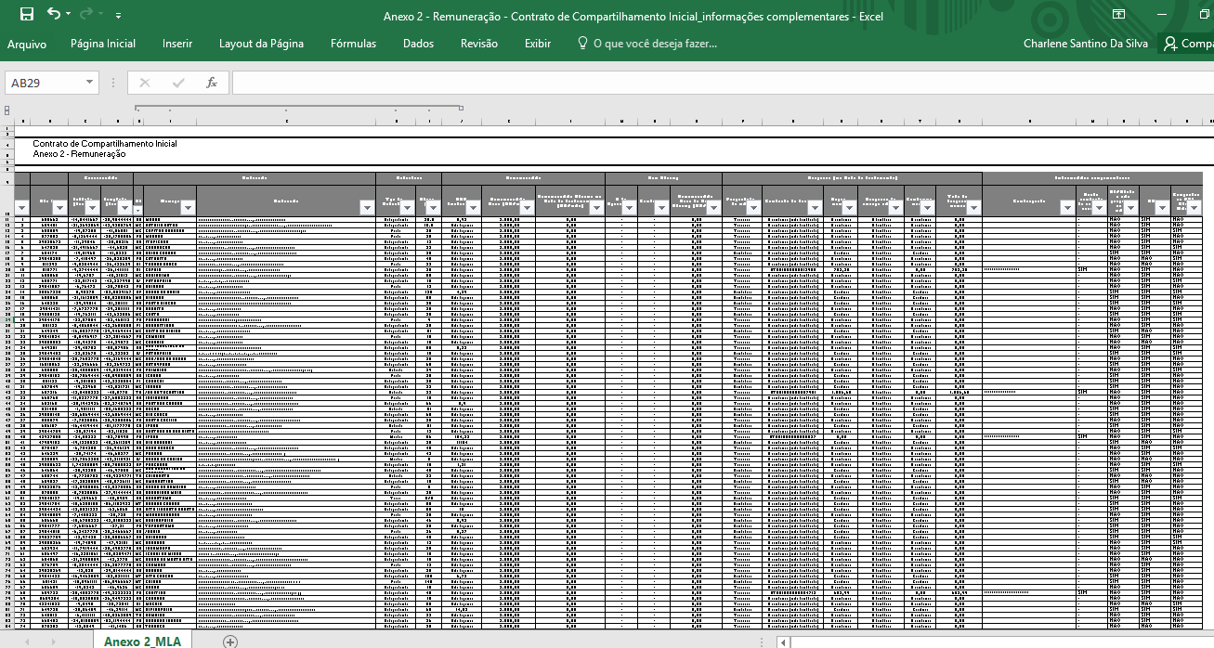
Exemplo do Arquivo: Anexo 2 MLA
Campos
Lista de Campos Atual
 | #
 | Site ID
Geolocalização | Latitude (decimal)
 | Longitude (decimal)
Endereço | UF
 | Município
 | Endereço
Estrutura | Tipo de Estrutura
 | Altura (m)
Remuneração | AEV Instalado *
 | Remuneração Base (R$/mês)
 | Remuneração Adicional na Data do Fechamento (R$/mês)
Ran Sharing | # de Operadoras
 | Cliente (s)
 | Remuneração Base de Ran Sharing (R$/mês)
Despesas (na Data de Fechamento) | Propriedade do imóvel
 | Contrato de Locação
 | Aluguel mensal
 | Despesas de energia elétrica
 | Condomínio mensal
 | Total de despesas mensais
Informações complementares | Contraparte
 | Existe contrato de locação escrito?
 | OI/Afiliadas são proprietárias do imóvel?
 | RBR?
 | Compradoras UPI Ativos Móveis?

Slide 36
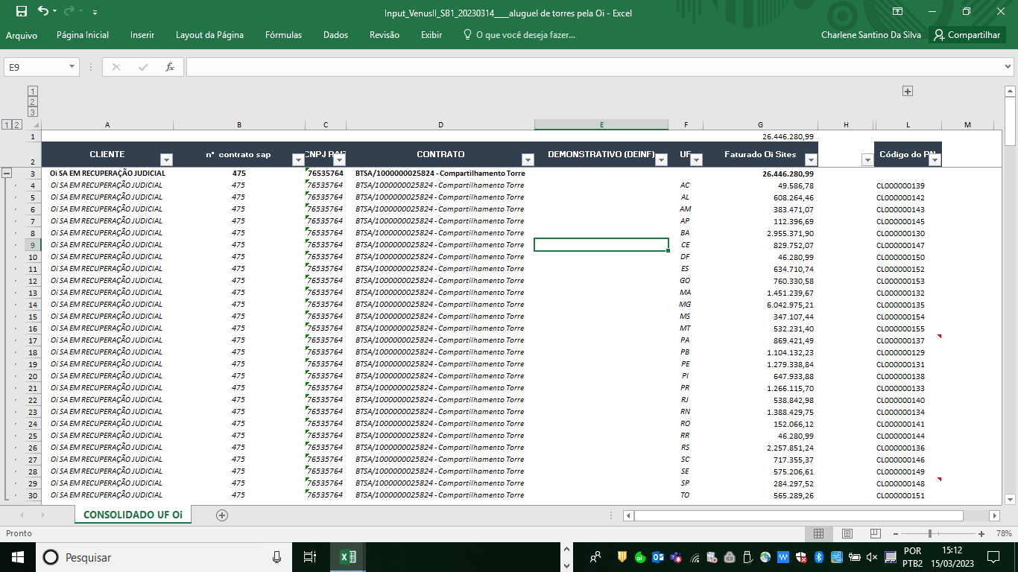
Exemplo do Arquivo: Input_VenusII_SB1_AAAAMMDD
Input_VenusII_SB1_AAAAMMDD – aba CONSOLIDADO UF OI

Slide 37
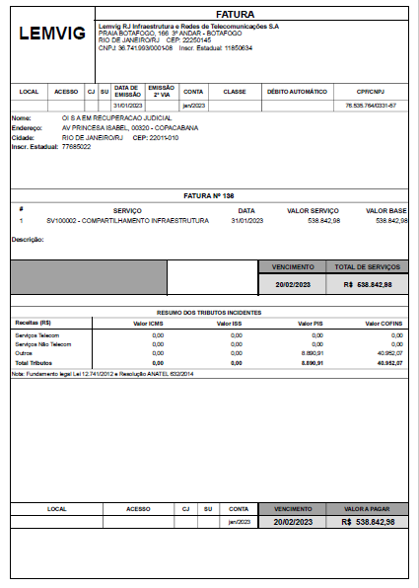
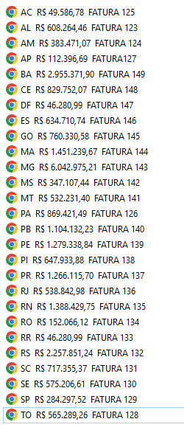
Exemplo do Arquivo: Nota fiscal emitida pelo aluguel das Torres por UF
São emitidas 27 faturas – uma por UF.

Slide 38
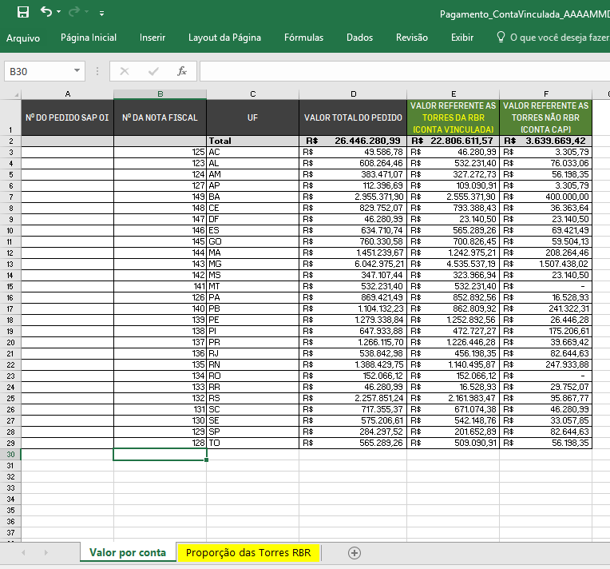
Exemplo do Arquivo: Pagamento_ContaVinculada_AAAAMMDD
Proporção Atual do MLA Anexo 2
@

Slide 39
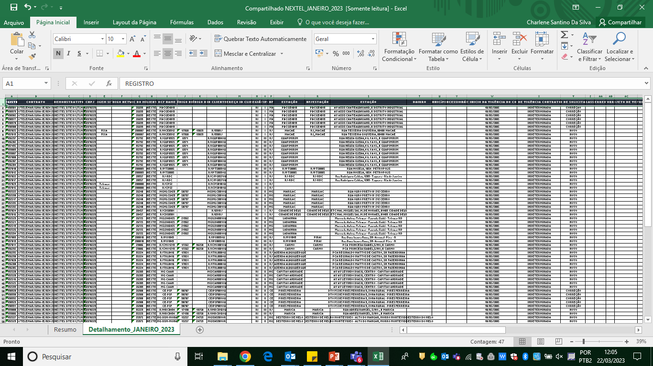
Exemplo do Arquivo: Planilha DEINF de cada contrato/ operadora
Visão dos valores apurados a faturar para as operadoras referente ao uso das torres Lemvig de seus respectivos contratos.
Contempla valores de base fee, solo, energia e climatização.

Slide 40
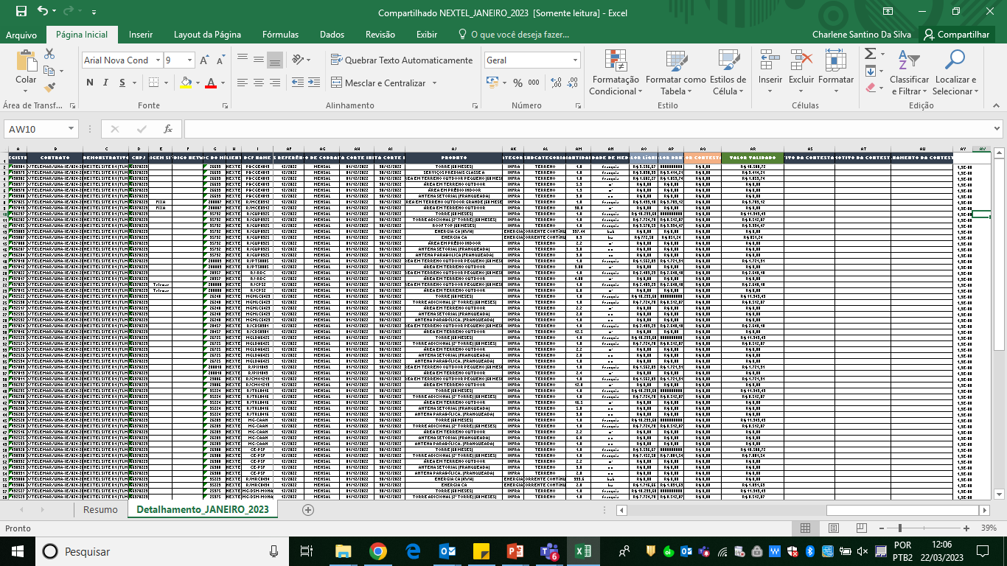
Exemplo do Arquivo: Planilha DEINF validada de cada contrato/operadora
Visão dos valores validados pelas operadoras referente ao uso das torres Lemvig de seus respectivos contratos.
Contempla valores de base fee, solo, energia e climatização.

Slide 41
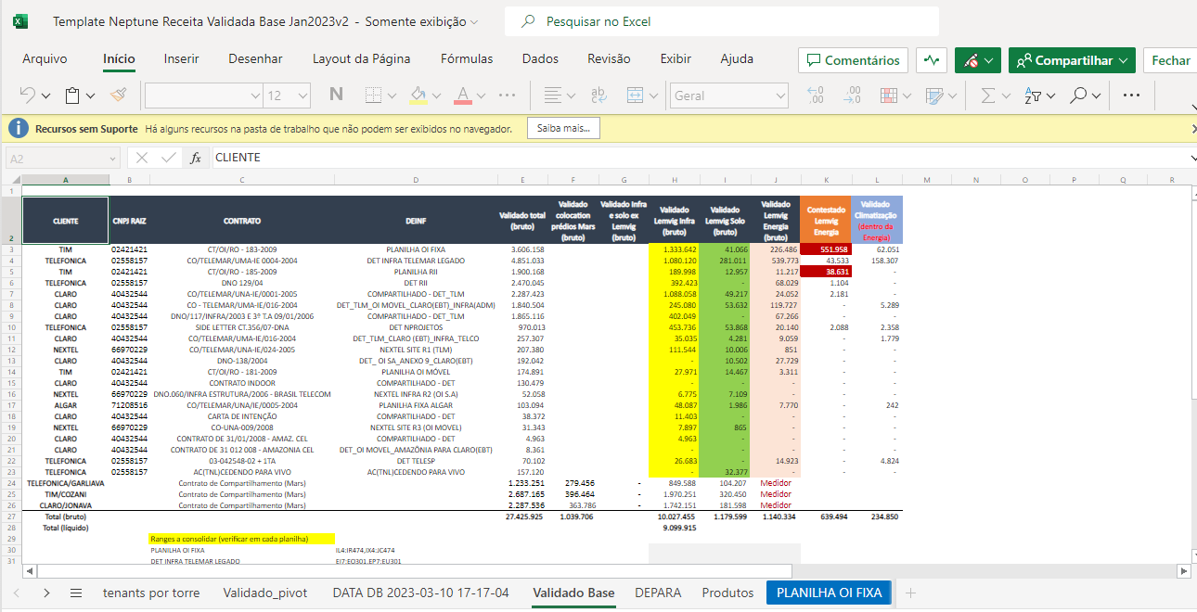
Exemplo do Arquivo: Planilha Engrenagem
Visão consolidada dos valores validados pelas operadoras referente ao uso das torres Lemvig de seus respectivos contratos.
Contempla valores de base fee, solo, energia e climatização.

Slide 42
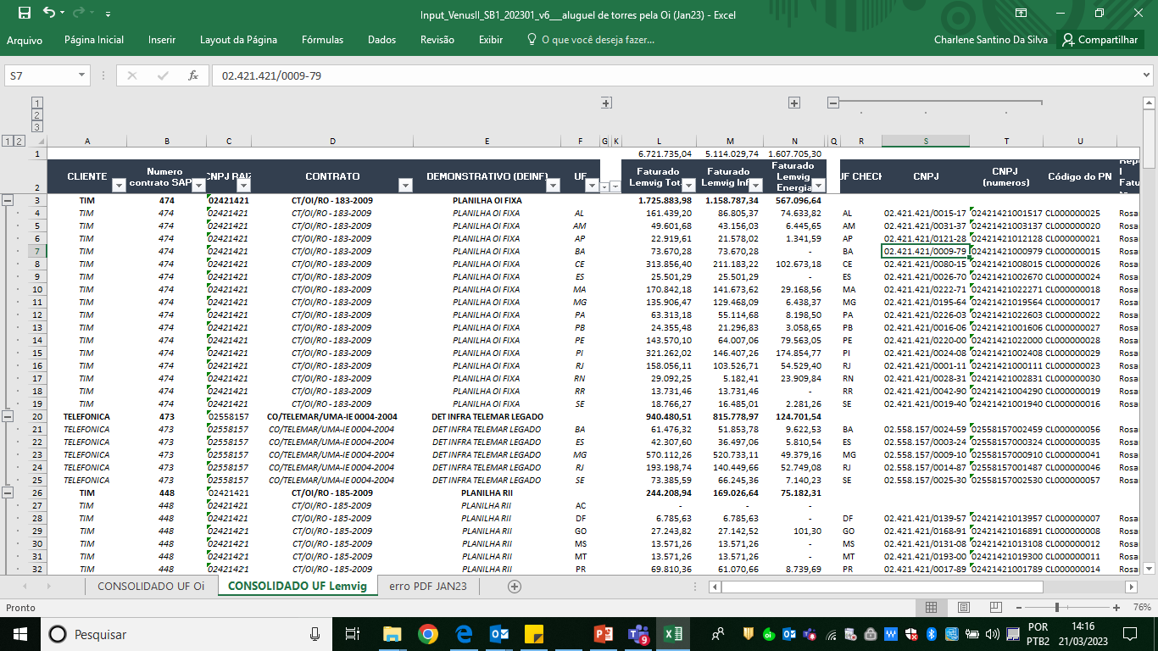
Exemplo do Arquivo: Faturamento consolidado dos contratos das operadoras por UF
Input_VenusII_SB1_AAAAMMDD – aba CONSOLIDADO UF LEMVIG

Slide 43
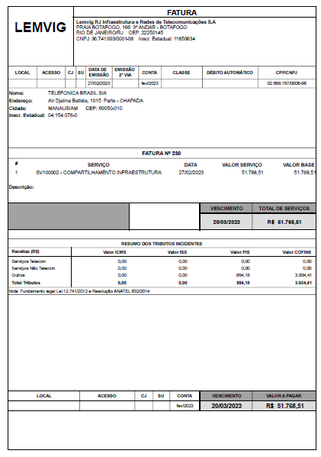
Exemplo do Arquivo: Nota fiscal emitida para cada contrato da operadora por UF

Slide 44
Exemplo do Arquivo: DEINF de Energia

Slide 45
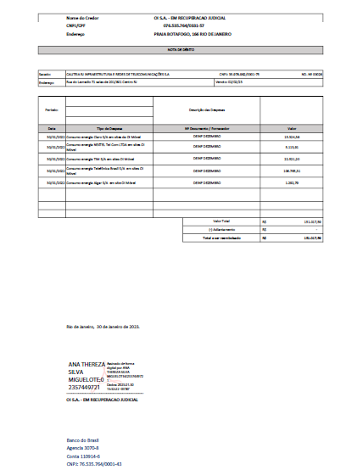
Exemplo do Arquivo: Nota de débito de repasse de energia
Exemplo gerado para a Calitéia

Slide 46
Resumo dos valores consolidados
Valores faturados, Apurados e Acertos a executar entre Oi e Lemvig
Anderson
Jan/23
Fev/23
Mar/23

Slide 48
fluxo de energia | Discutido em 15.03.2023
E
Lemvig
Inclui valores de energia nos DEINFs dos ctts de compartilhamento
Envia valores apurados para validação das operadoras
Recebe validação das operadoras
Emite faturamento do valor validado¹² de energia contra as operadoras
Informa valores validados pelas operadoras para a Oi
Recebe pagamento das operadoras
Realiza pagamento da nota de débito para Oi
Atacado:
Andre Telles/
Maria Cecilia
Gera e Comunica despesa de energia por operadora
Emite nota de débito para Lemvig referente aos valores de energia validados³
Energia:
Carolina Arlota/
Adriana Lenine
Nota:
1: Lemvig emite faturamento de base fee, solo e energia em cima dos valores validados pelas Operadoras. Exceto, casos em que operadora não realiza a validação dentro do SLA acordado e caso da Tim.
2: Faturamento de energia da Tim é em cima do valor total bruto e é realizado separado do faturamento de infra/solo, decorrente da discussão judicial.
3: Nota de débito de energia emitida para a Lemvig só considera os valores validados pelas operadoras. Valores não validados serão ônus da Oi.
Legenda:
DEINF de Energia: valores do rateio/consumo de energia aberto por operadora e torre
Nota de débito mensal consolidada de todas as operadoras
Planilha Engrenagem: valores consolidados com de/para das torres que contempla valores de base fee, solo, energia e climatização por operadora, contrato/DEINF Atacado e torre;
Faturamento consolidado por Operadora, DEINF, Contrato, UF
Planilha DEINF por contrato/ operadora: visão dos valores a faturar por torres compartilhadas por operadora em seus respectivos contratos. Contempla valores de base fee, solo, energia e climatização.

Slide 49
fluxo de energia | Discutido em 15.03.2023
E
Lemvig
Inclui valores de energia nos DEINFs dos ctts de compartilhamento
Envia valores apurados para validação das operadoras
Recebe validação das operadoras
Emite faturamento do valor validado¹² de energia contra as operadoras
Informa valores validados pelas operadoras para a Oi
Recebe pagamento das operadoras
Realiza pagamento da nota de débito para Oi
Atacado:
Andre Telles/
Maria Cecilia
Gera e Comunica despesa de energia por operadora
Como será o processo de emissão/cobrança dos valores de energia das torres da Lemvig usadas pelas SPEs. Quem deveria cobrar a energia não é a Lemvig?
Emite nota de débito para Lemvig referente aos valores de energia validados³
Energia:
Carolina Arlota/
Adriana Lenine
Como será o processo de emissão/cobrança dos valores de energia NÃO validados pelas operadoras?
Nota:
1: Lemvig emite faturamento de base fee, solo e energia em cima dos valores validados pelas Operadoras. Exceto, casos em que operadora não realiza a validação dentro do SLA acordado e caso da Tim.
2: Faturamento de energia da Tim é em cima do valor total bruto e é realizado separado do faturamento de infra/solo, decorrente da discussão judicial.
3: Nota de débito de energia emitida para a Lemvig só considera os valores validados pelas operadoras. Valores não validados serão ônus da Oi.
Em algum momento trocaremos a titularidade dos relógios nos terrenos de terceiros para Lemvig?
Legenda:
DEINF de Energia: valores do rateio/consumo de energia aberto por operadora e torre
Nota de débito mensal consolidada de todas as operadoras
Planilha Engrenagem: valores consolidados com de/para das torres que contempla valores de base fee, solo, energia e climatização por operadora, contrato/DEINF Atacado e torre;
Faturamento consolidado por Operadora, DEINF, Contrato, UF
Planilha DEINF por contrato/ operadora: visão dos valores a faturar por torres compartilhadas por operadora em seus respectivos contratos. Contempla valores de base fee, solo, energia e climatização.

Slide 50
fluxo de energia | Ajustado após reunião em 15.03.2023
E
SIGN-OFF
Lemvig
Inclui valores de energia nos DEINFs dos ctts de compartilhamento
Envia valores apurados para validação das operadoras
Recebe validação das operadoras
Emite faturamento do valor validado¹² de energia contra as operadoras
Informa valores validados pelas operadoras para a Oi
Recebe pagamento das operadoras
Realiza pagamento da nota de débito para Oi
Atacado:
Andre Telles/
Maria Cecilia TSA (?)
Calcula o valor de energia, conforme o contrato de compartilha-mento
Apurar valor calculado x validado e indicar valor da nota de débito para energia
Atacado Oi:
Andre Telles/
Maria Cecilia
Energia Oi:
Carolina Arlota/
Adriana Lenine
Gera e Comunica despesa de energia (medidor) por operadora
Emite nota de débito para Lemvig referente aos valores de energia validados³
Nota:
1: Lemvig emite faturamento de base fee, solo e energia em cima dos valores validados pelas Operadoras. Exceto, casos em que operadora não realiza a validação dentro do SLA acordado e caso da Tim.
2: Faturamento de energia da Tim é em cima do valor total bruto e é realizado separado do faturamento de infra/solo, decorrente da discussão judicial.
3: Nota de débito de energia emitida para a Lemvig só considera os valores validados pelas operadoras. Valores não validados serão ônus da Oi.

